Slide 1
Tips
- 명령어(‘~’ 누르면 콘솔 활성 가능)
CCD_FreezeAI / CCD_UnfreezeAI: SCP 움직임 비활성화/활성화
CCD_CleanAll: 청소 대상 모두 제거 (한 개 이상은 청소 해야 명령어 정상 작동)
CCD_SetLifeCount 숫자: 남은 목숨 수를 (숫자)로 변경
세션 당 최대 3명의 플레이어가 참가할 수 있습니다. (3인 권장)
맵 이동 시 모든 플레이어가 모두 모여야 합니다.
로비가 아니라면 게임의 중도 참가는 불가능합니다.
타이틀에서 이름을 설정하실 수 있습니다.
남은 목숨 수가 0인 상태에서 플레이어가 사망 시, 게임이 종료되며 로비로 돌아갑니다.
청소 실패 시 청소 현황이 초기화됩니다.

Slide 2
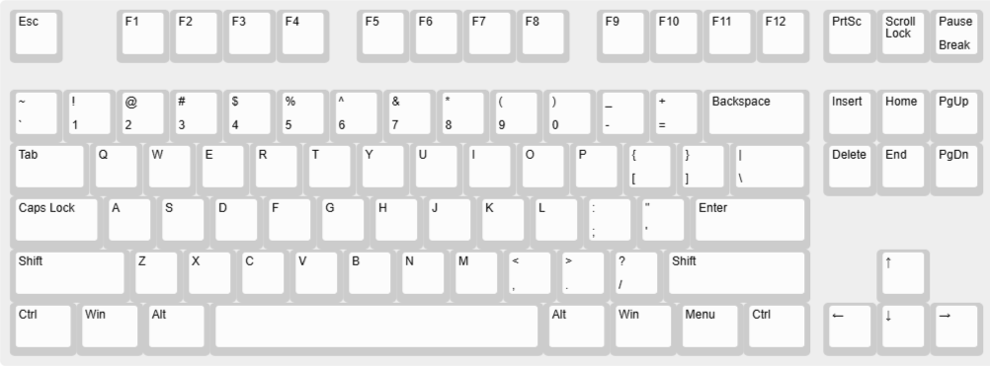
1: 손------------------상호작용을 통한 물체 들기 가능
2: 대걸레-------------좌클릭: 핏자국 청소
3: 스캐너-------------좌클릭: 근처 사물 탐지 가능(on/off)
4: 블루라이트--------좌클릭: 핏자국 비추기(on/off)
E: 상호작용
X: 눈 감기
V: 감정표현 휠
T: 도구교체 휠
물체를 들고 있을 때 좌클릭: 최초 회전 상태로 되돌리기
물체를 들고 있을 때 좌클릭 후 드래그: 물체 회전

Slide 3
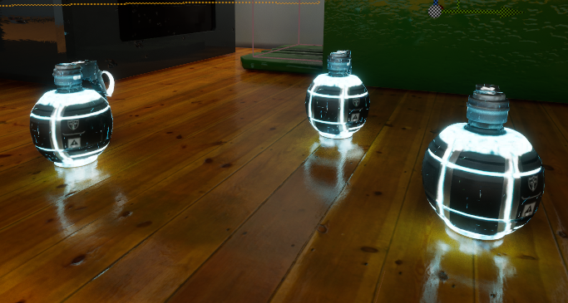
냉동 수류탄: 손을 사용해 잡은 후 좌클릭으로 던져 적을 맞추면 30초간 행동을 정지시킨다.

Slide 4
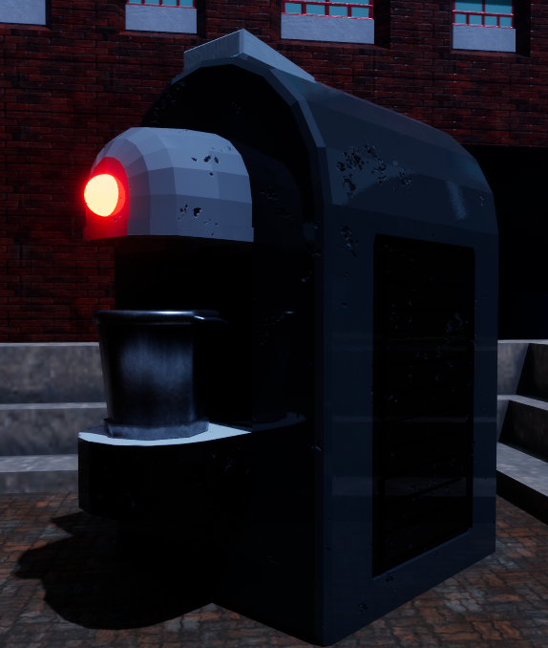
양동이 생성기: 버튼을 눌러 깨끗한 물 양동이를 소환할 수 있다.
양동이: 오염된 대걸레를 세척할 수 있다.
주의: 오염된 양동이는 소각 대상에 포함된다.

Slide 5
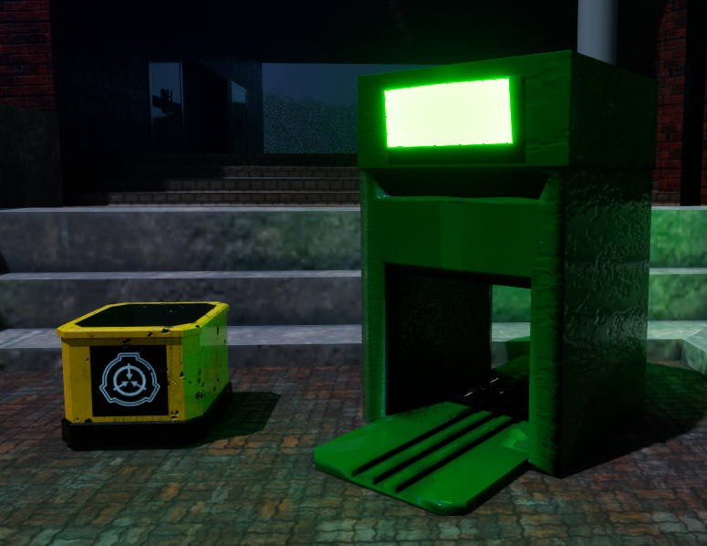
쓰레기통 생성기: 버튼을 눌러 작은 물체들을 담는 쓰레기통을 소환할 수 있다.

Slide 6
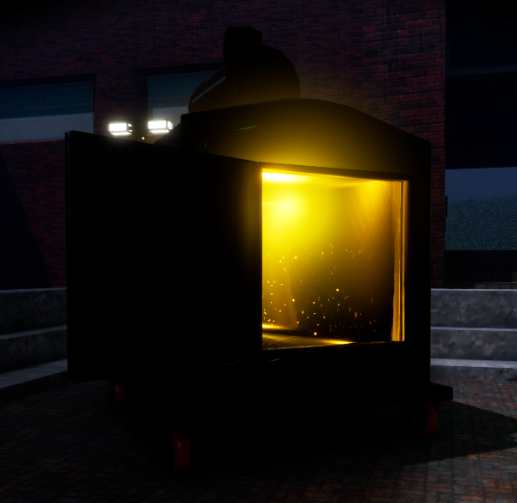
소각로: 오염물질들을 넣고 문을 닫아 소각시킬 수 있다.

Slide 7
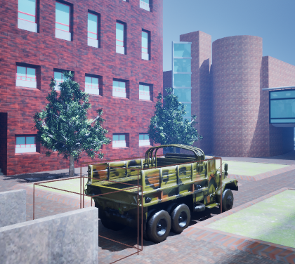
트럭: 엔딩 조건 완료 시 활성화 되며, 플레이어가 모두 모인 후 상호작용하면 엔딩을 볼 수 있습니다.
엔딩 조건: 모든 스테이지 클리어 (현재 TIP는 포함x)

Slide 8
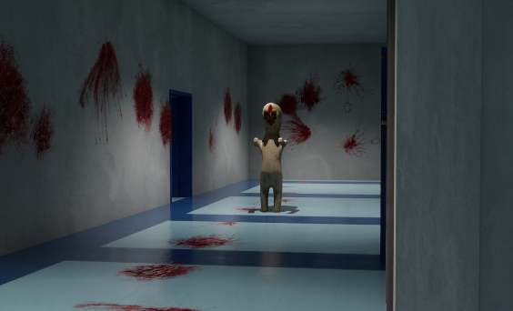
맵 - E동
개체: SCP – 173
공략법: 해당 개체를 항상 눈에 담고 있어야 한다.

Slide 9
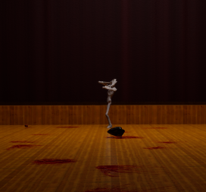
맵 - GYM
개체: SCP – 096
공략법: 해당 개체를 정면으로 보지 말 것.

Slide 10
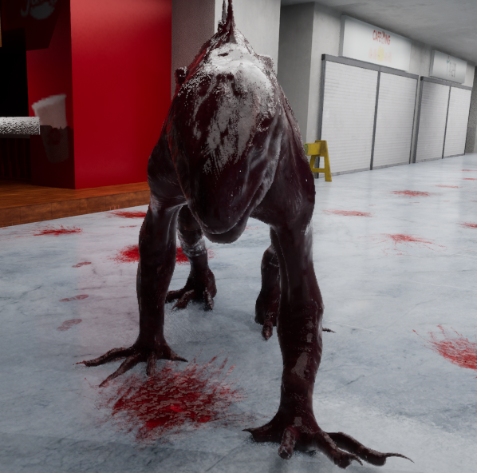
맵 – TIP
개체: SCP – 939
공략법: 해당 개체 근처에서 소리를 내지 말 것.

